Slide 1
Python并发编程以及系统常用模块
七月在线 王博士
2016年11月19日

Slide 2
主要内容
Python多进程与多线程
Python使用Hadoop分布式计算库mrjob
Python使用Spark分布式计算库PySpark
例子：分别使用MapReduce和Spark实现wordcount
正则表达式简介
日期和时间
常用内建模块：collections；itertools

Slide 3
进程与线程
进程：程序的一次执行（程序装载入内存，系统分配资源运行）。
每个进程有自己的内存空间、数据栈等，只能使用进程间通讯，而不能直接共享信息。
线程：所有线程运行在同一个进程中，共享相同的运行环境。
每个独立的线程有一个程序运行的入口、顺序执行序列和程序的出口。
线程的运行可以被抢占（中断），或暂时被挂起（睡眠），让其他线程运行（让步）。
一个进程中的各个线程间共享同一片数据空间。

Slide 4
全局解释器锁GIL
GIL全称全局解释器锁Global Interpreter Lock，GIL并不是Python的特性，它是在实现Python解析器(CPython)时所引入的一个概念。
GIL是一把全局排他锁，同一时刻只有一个线程在运行。
毫无疑问全局锁的存在会对多线程的效率有不小影响。甚至就几乎等于Python是个单线程的程序。
multiprocessing库的出现很大程度上是为了弥补thread库因为GIL而低效的缺陷。它完整的复制了一套thread所提供的接口方便迁移。唯一的不同就是它使用了多进程而不是多线程。每个进程有自己的独立的GIL，因此也不会出现进程之间的GIL争抢。

Slide 5
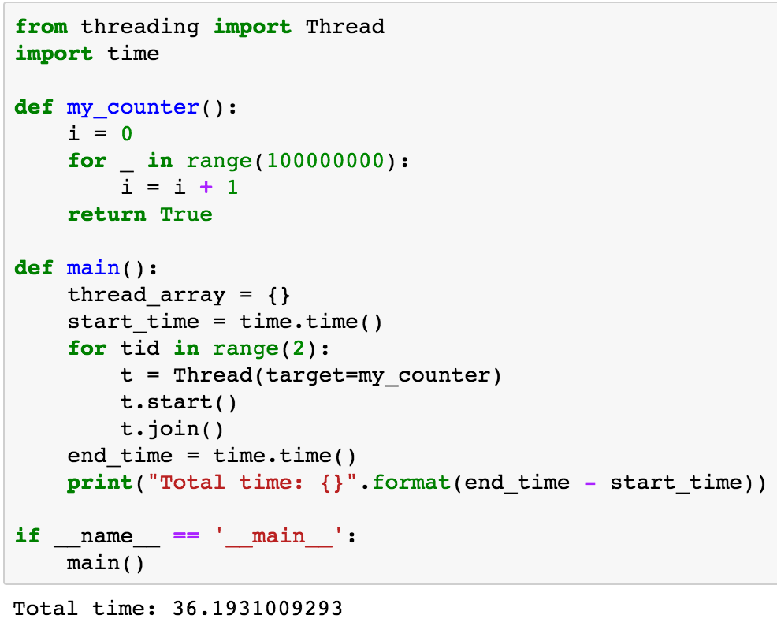
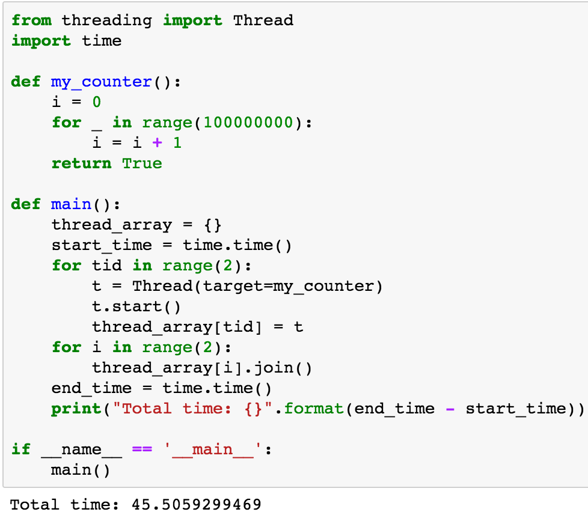
顺序执行单线程与同时执行两个并发线程
join阻塞进程直到线程执行完毕

Slide 6
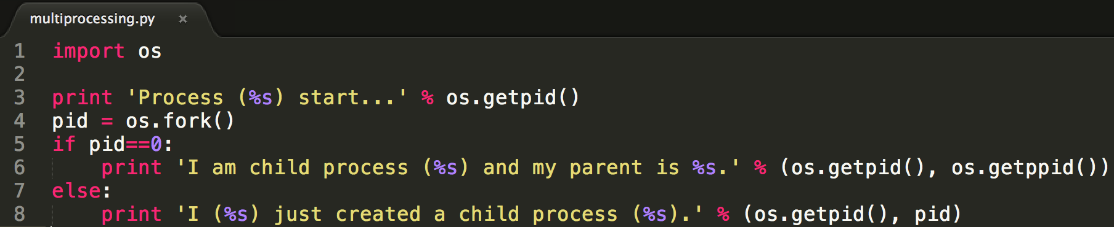
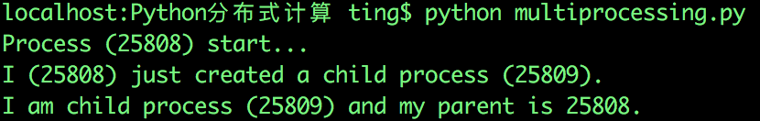
Python 多进程（multiprocessing）
fork操作：
调用一次，返回两次。因为操作系统自动把当前进程（称为父进程）复制了一份（称为子进程），然后分别在父进程和子进程内返回。子进程永远返回0，而父进程返回子进程的ID。子进程只需要调用getppid()就可以拿到父进程的ID。
由于Windows没有fork调用，上面的代码在Windows上无法运行。

Slide 7
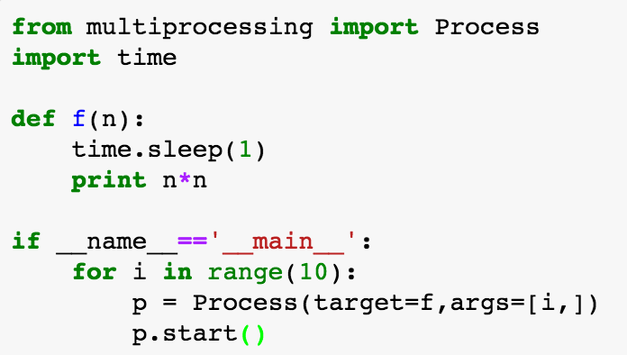
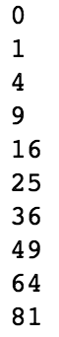
multiprocessing
multiprocessing是跨平台版本的多进程模块，它提供了一个Process类来代表一个进程对象，下面是示例代码:
这个程序如果用单进程写则需要执行10秒以上的时间，而用多进程则启动10个进程并行执行，只需要用1秒多的时间。

Slide 8
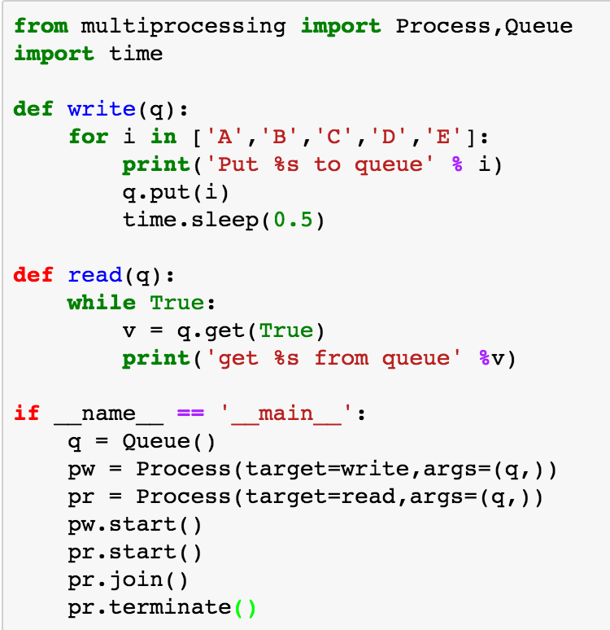
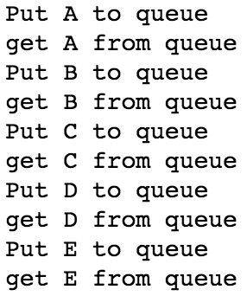
进程间通信Queue
Queue是多进程安全的队列，可以使用Queue实现多进程之间的数据传递。

Slide 9
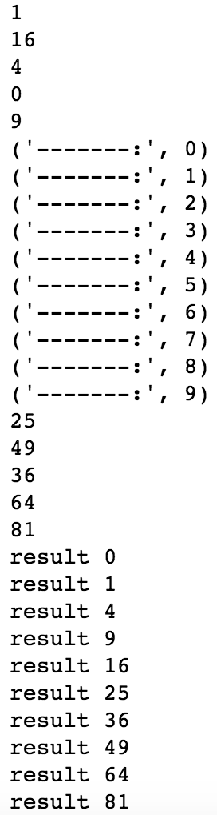
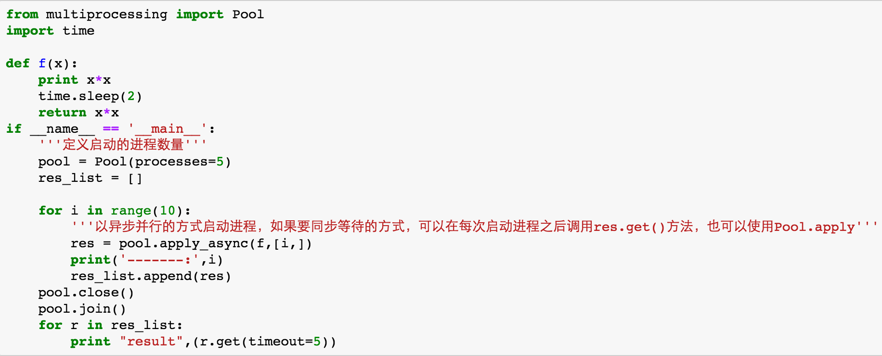
进程池Pool
用于批量创建子进程，可以灵活控制子进程的数量

Slide 10
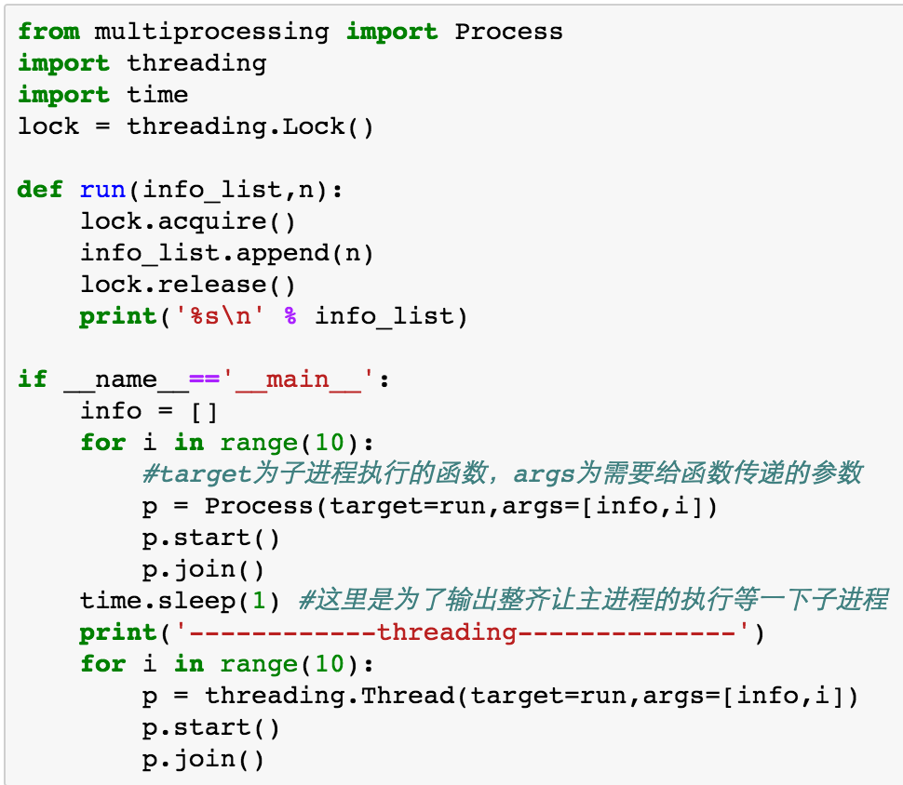
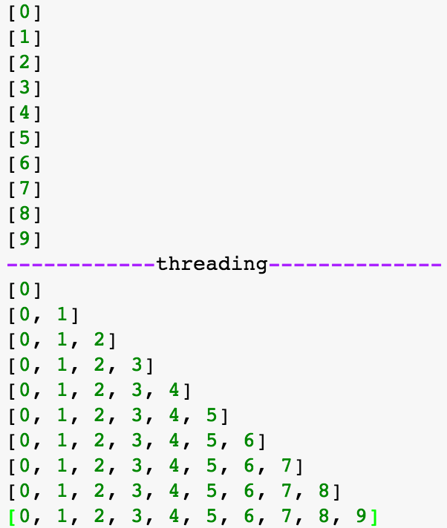
多进程与多线程对比
在一般情况下多个进程的内存资源是相互独立的，而多线程可以共享同一个进程中的内存资源

Slide 11
函数式编程
三大特性：
immutable data 不可变数据
first class functions：函数像变量一样使用
尾递归优化：每次递归都重用stack
好处：
parallelization 并行
lazy evaluation 惰性求值
determinism 确定性
函数式编程 http://coolshell.cn/articles/10822.html
Notes:
immutable data 不可变数据：像Clojure一样，默认上变量是不可变的，如果你要改变变量，你需要把变量copy出去修改。这样一来，可以让你的程序少很多Bug。因为，程序中的状态不好维护，在并发的时候更不好维护。
first class functions：这个技术可以让你的函数就像变量一样来使用。也就是说，你的函数可以像变量一样被创建，修改，并当成变量一样传递，返回或是在函数中嵌套函数。
尾递归优化：我们知道递归的害处，那就是如果递归很深的话，stack受不了，并会导致性能大幅度下降。所以，我们使用尾递归优化技术——每次递归时都会重用stack，这样一来能够提升性能，当然，这需要语言或编译器的支持。Python就不支持。
parallelization 并行：所谓并行的意思就是在并行环境下，各个线程之间不需要同步或互斥。
lazy evaluation 惰性求值：这个需要编译器的支持。表达式不在它被绑定到变量之后就立即求值，而是在该值被取用的时候求值，也就是说，语句如x:=expression; (把一个表达式的结果赋值给一个变量)明显的调用这个表达式被计算并把结果放置到 x 中，但是先不管实际在 x 中的是什么，直到通过后面的表达式中到 x 的引用而有了对它的值的需求的时候，而后面表达式自身的求值也可以被延迟，最终为了生成让外界看到的某个符号而计算这个快速增长的依赖树。
determinism 确定性：所谓确定性的意思就是像数学那样 f(x) = y ，这个函数无论在什么场景下，都会得到同样的结果，这个我们称之为函数的确定性。而不是像程序中的很多函数那样，同一个参数，却会在不同的场景下计算出不同的结果。所谓不同的场景的意思就是我们的函数会根据一些运行中的状态信息的不同而发生变化。

Slide 12
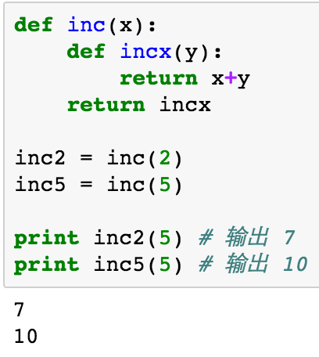
函数式编程技术
技术：
map & reduce
pipeline
recursing 递归
currying
higher order function 高阶函数
Notes:
map & reduce ：这个技术不用多说了，函数式编程最常见的技术就是对一个集合做Map和Reduce操作。这比起过程式的语言来说，在代码上要更容易阅读。（传统过程式的语言需要使用for/while循环，然后在各种变量中把数据倒过来倒过去的）这个很像C++中的STL中的foreach，find_if，count_if之流的函数的玩法。
pipeline：这个技术的意思是，把函数实例成一个一个的action，然后，把一组action放到一个数组或是列表中，然后把数据传给这个action list，数据就像一个pipeline一样顺序地被各个函数所操作，最终得到我们想要的结果。
recursing 递归 ：递归最大的好处就简化代码，他可以把一个复杂的问题用很简单的代码描述出来。注意：递归的精髓是描述问题，而这正是函数式编程的精髓。
currying：把一个函数的多个参数分解成多个函数， 然后把函数多层封装起来，每层函数都返回一个函数去接收下一个参数这样，可以简化函数的多个参数。在C++中，这个很像STL中的bind_1st或是bind2nd。
higher order function 高阶函数：所谓高阶函数就是函数当参数，把传入的函数做一个封装，然后返回这个封装函数。现象上就是函数传进传出，就像面向对象对象满天飞一样。

Slide 13
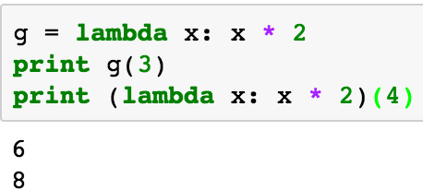
Python中的lambda和map、filter、reduce
lambda:快速定义单行的最小函数，inline的匿名函数

Slide 14
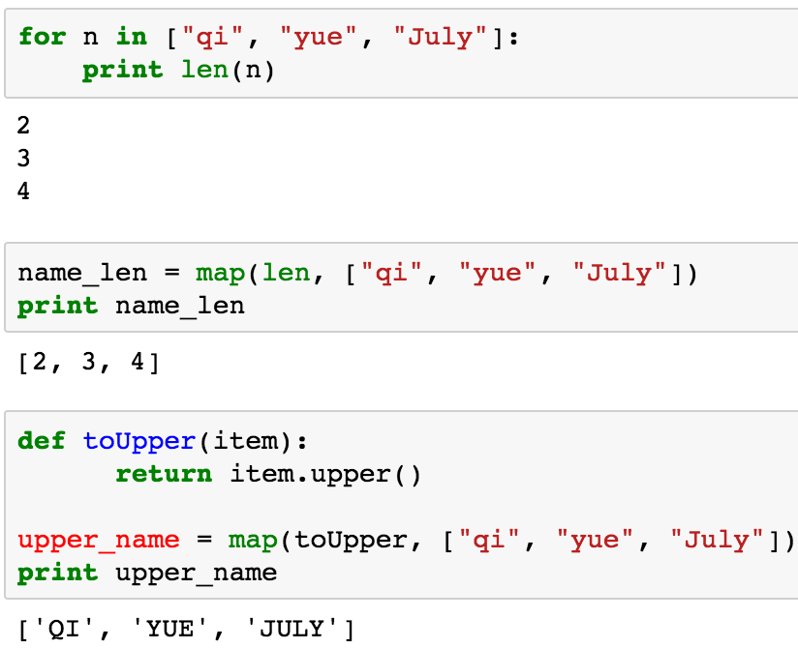
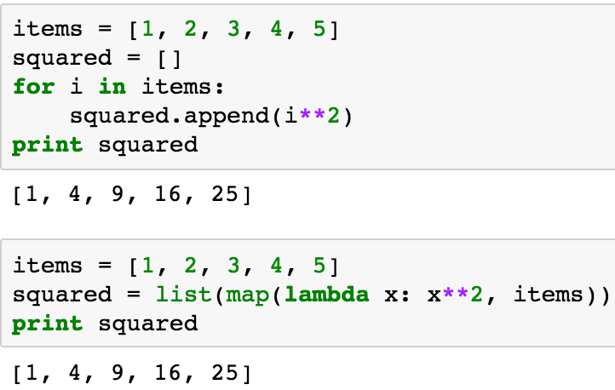
Python中的lambda和map、filter、reduce
map(function, sequence) ：对sequence中的item依次执行function(item)，执行结果组成一个List返回

Slide 15
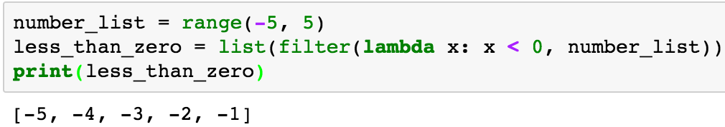
Python中的lambda和map、filter、reduce
filter(function, sequence)：对sequence中的item依次执行function(item)，将执行结果为True的item组成一个List/String/Tuple（取决于sequence的类型）返回

Slide 16
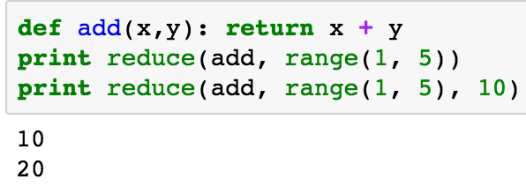
Python中的lambda和map、filter、reduce
reduce(function, sequence, starting_value)：对sequence中的item顺序迭代调用function，如果有starting_value，还可以作为初始值调用

Slide 17
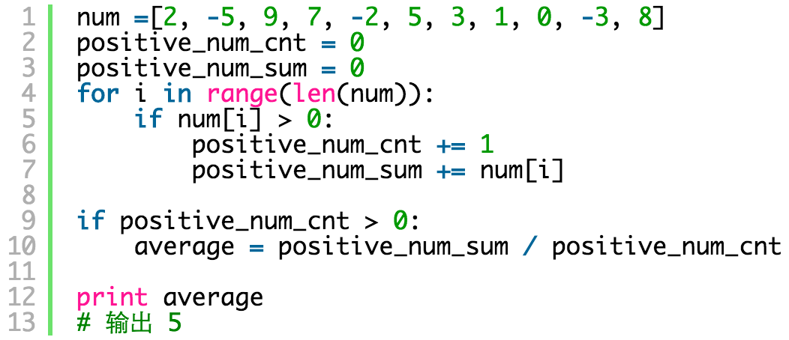
例子：计算数组中的平均数
正常写法：

Slide 18
例子：计算数组中的平均数
函数式编程：
这样的代码是在描述要干什么，而不是怎么干

Slide 19
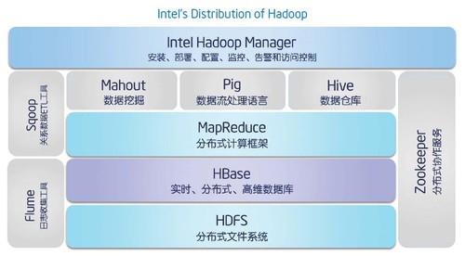
Hadoop
Hadoop是Apache开源组织的一个分布式计算开源框架。
核心的设计就是：MapReduce和HDFS（Hadoop Distributed File System）

Slide 20
MapReducer
思想：任务的分解与结果的汇总

Slide 21
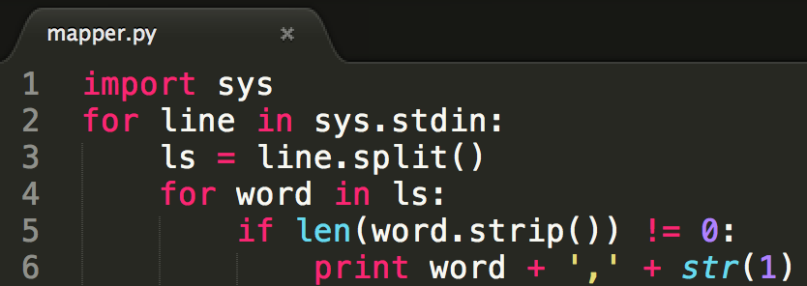
基于Linux管道的MapReducer
mapper.py

Slide 22
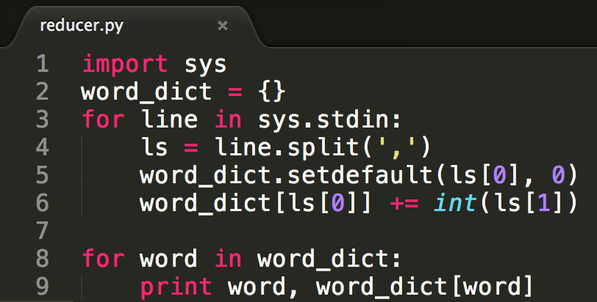
基于Linux管道的MapReducer
reducer.py

Slide 23
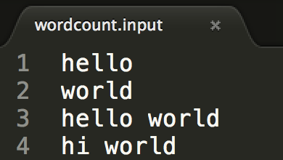
基于Linux管道的MapReducer
$ cat wordcount.input | python mapper.py | python reducer.py | sort -k 2r
Output:
world 3
hello 2
hi 1

Slide 24
Hadoop Streaming & mrjob
Hadoop有Java和Streaming两种方式来编写MapReduce任务。
Java的优点是计算效率高，并且部署方便，直接打包成一个jar文件就行了。
Hadoop Streaming是Hadoop提供的一个编程工具，它允许用户使用任何可执行文件或者脚本文件作为Mapper和Reducer。

Slide 25
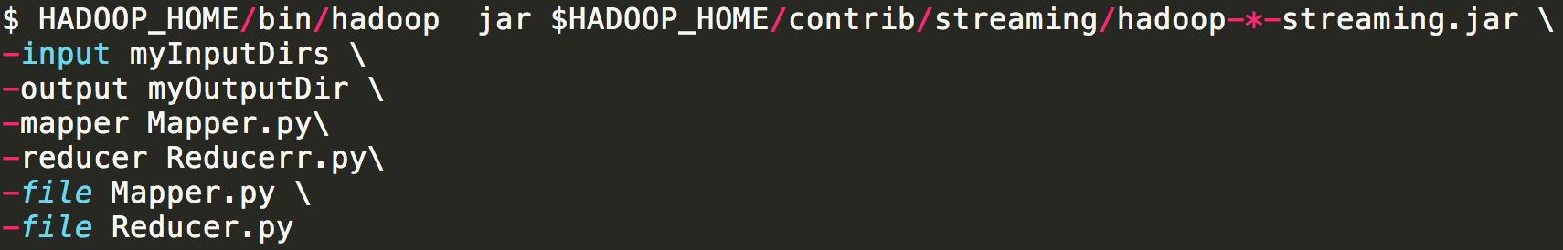
Hadoop Streaming & mrjob
Streaming单机测试：
cat input | mapper | sort | reducer > output
mrjob实质上就是在Hadoop Streaming的命令行上包了一层，有了统一的Python界面，无需你再去直接调用Hadoop Streaming命令。

Slide 26
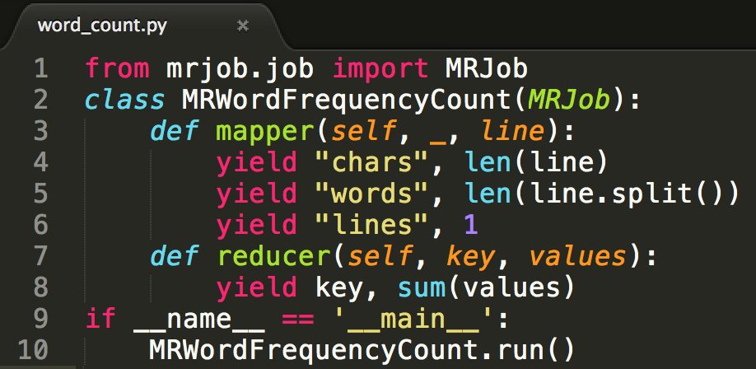
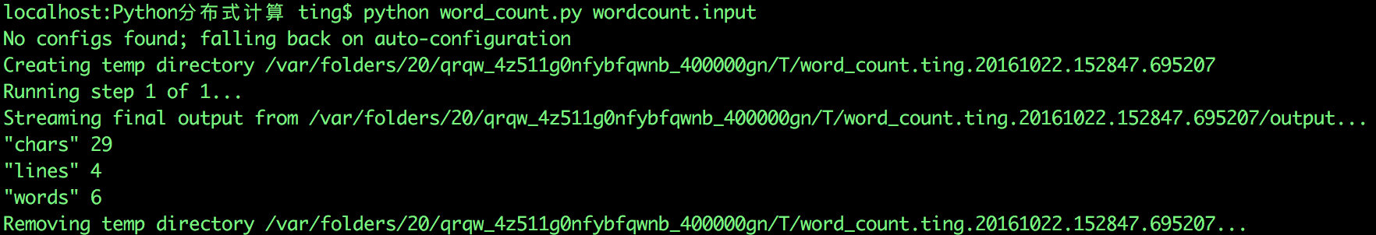
Mrjob实现wordcount

Slide 27
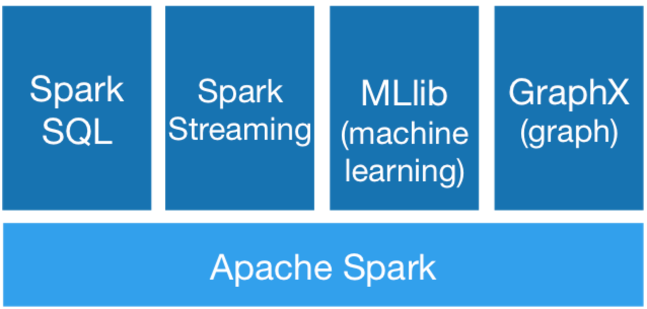
Spark
Spark是基于map reduce算法实现的分布式计算框架：
Spark的中间输出和结果输出可以保存在内存中，从而不再需要读写HDFS。
Spark能更好地用于数据挖掘与机器学习等需要迭代的map reduce的算法中。
Notes:
Spark SQL：Spark生态圈中最火的组件，目的很简单，用来支持SQL标准。
Spark streaming: 构建在Spark上处理Stream数据的框架，基本的原理是将Stream数据分成小的时间片断（几秒），以类似batch批量处理的方式来处理这小部分数据。
MLlib：MLlib是Spark实现一些常见的机器学习算法和实用程序，包括分类，回归，聚类，协同过滤，降维，以及底层
Graphx：GraphX是基于Spark的图处理和图并行计算API。GraphX定义了一个新的概念：弹性分布式属性图，一个每个顶点和边都带有属性的定向多重图；并引入了三种核心RDD：Vertices、Edges、Triplets；还开放了一组基本操作（如subgraph, joinVertices, and mapReduceTriplets），并且在不断的扩展图形算法和图形构建工具来简化图分析工作。

Slide 28
Spark与Hadoop结合
Spark可以直接对HDFS进行数据的读写，同样支持Spark on YARN。Spark可以与MapReduce运行于同集群中，共享存储资源与计算。
本地模式
Standalone模式
Mesoes模式
yarn模式

Slide 29
RDD
弹性分布式数据集Resilient Distributed Datasets：
集群节点上不可变、已分区对象
可序列化
可以控制存储级别（内存、磁盘等）来进行重用。
计算特性：
血统lineage
惰性计算lazy evaluation
生成方式：
文件读取
来自父RDD
Notes:
共享变量：broadcast，accumulator
有向无环图：Directed acyclic graph

Slide 30
算子：Transformations & Actions

Slide 31
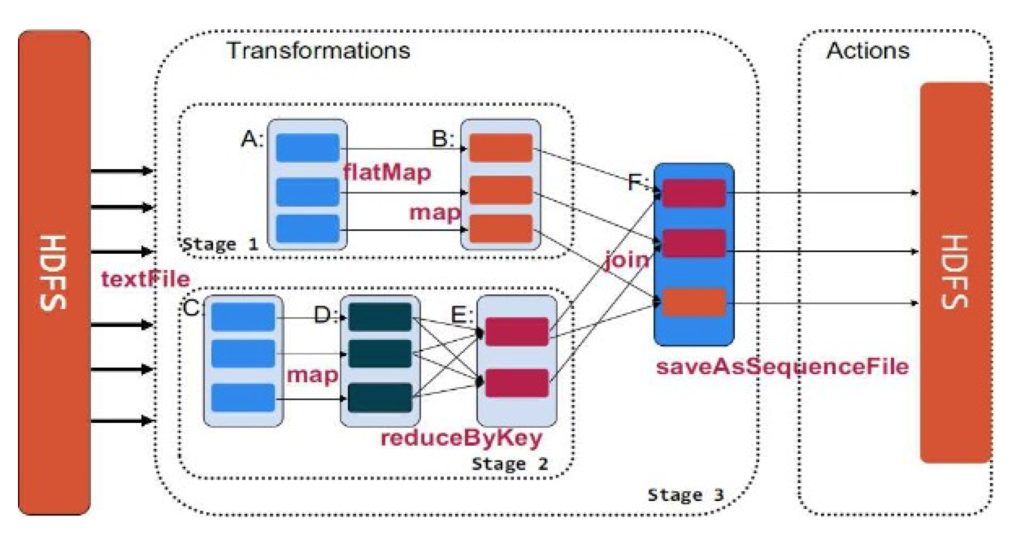
Spark运算逻辑

Slide 32
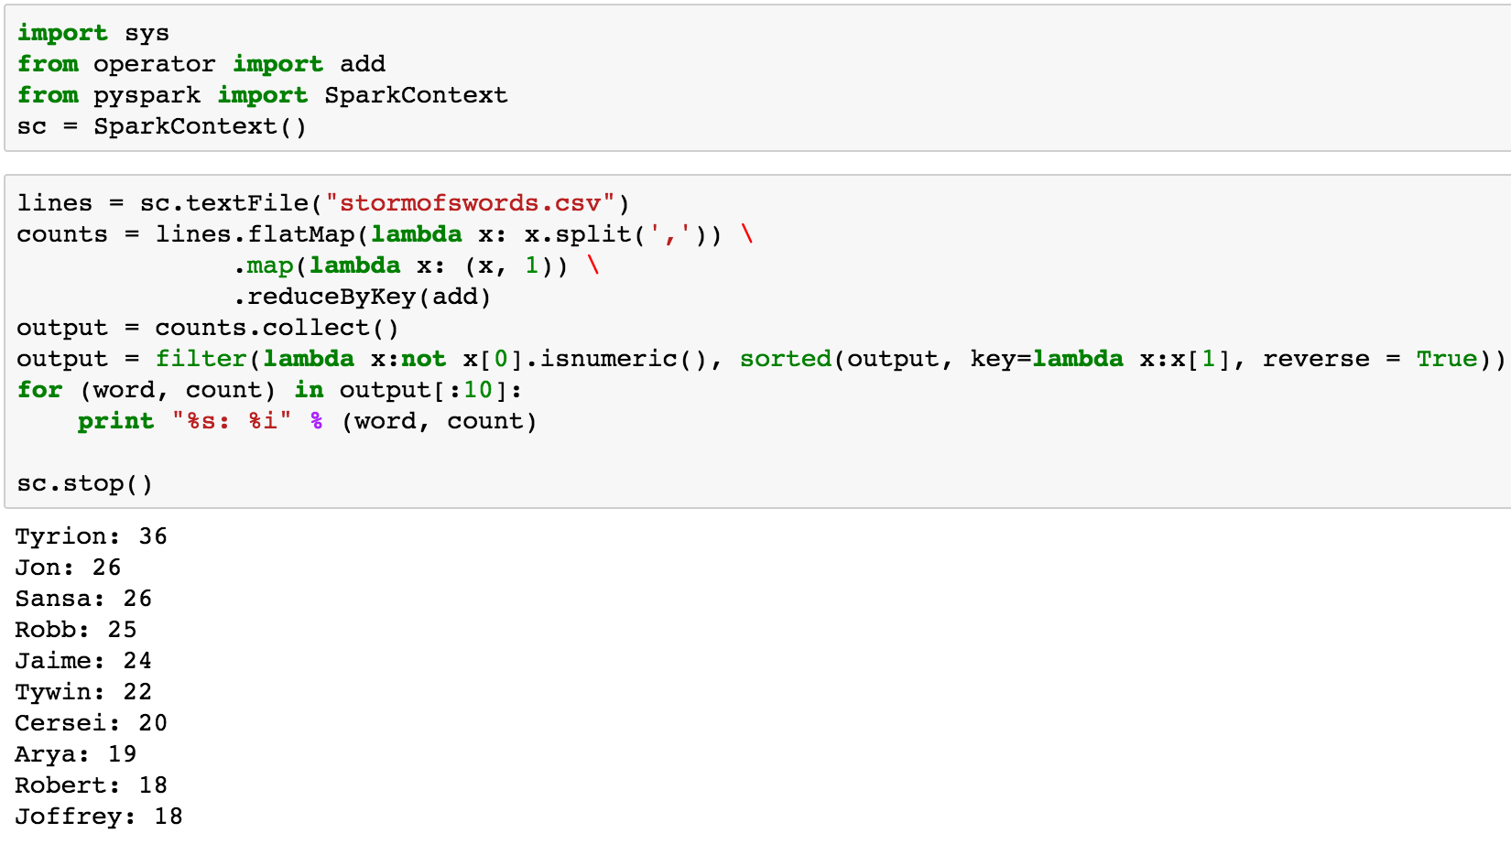
PySpark实现WordCount

Slide 33
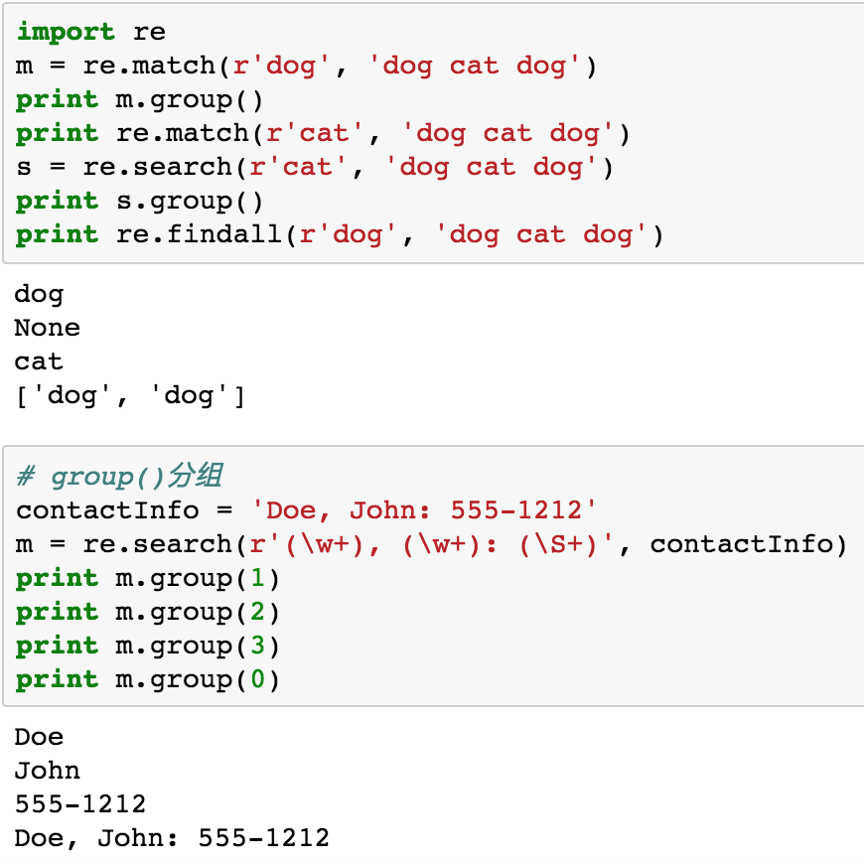
正则表达式
两种模式匹配：搜索search()和匹配match()

Slide 34
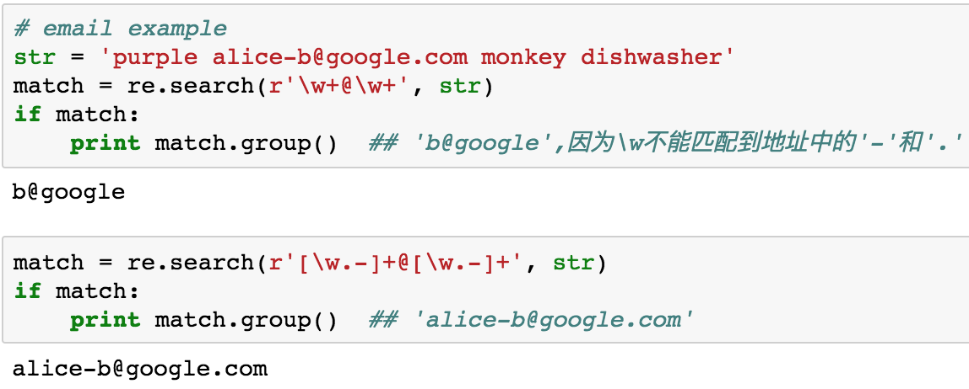
正则表达式
判断一个字符串是否是合法的Email地址
作业1：电话号码正则匹配

Slide 35
正则表达式
作业1：电话号码正则匹配
例子：
+008613112345678
+861795101023231212
+8608715432231
01023459764
06346046499
010120

Slide 36
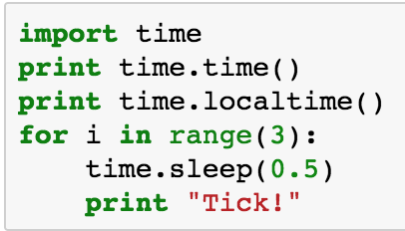
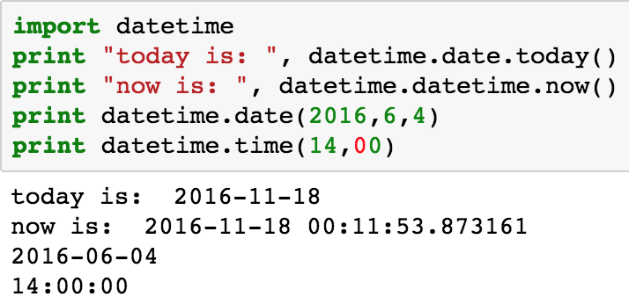
时间和日期
time模块和datetime模块
1479398434.32
time.struct_time(tm_year=2016, tm_mon=11, tm_mday=18, tm_hour=0, tm_min=0, tm_sec=34, tm_wday=4, tm_yday=323, tm_isdst=0)
Tick!
Tick!
Tick!

Slide 37
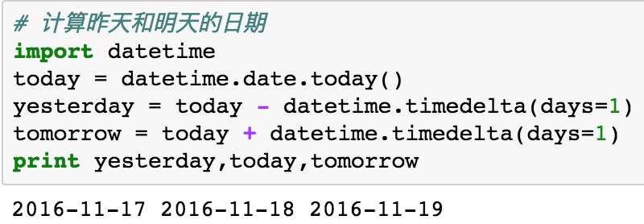
时间和日期
作业2：计算日期之间的工作日

Slide 38
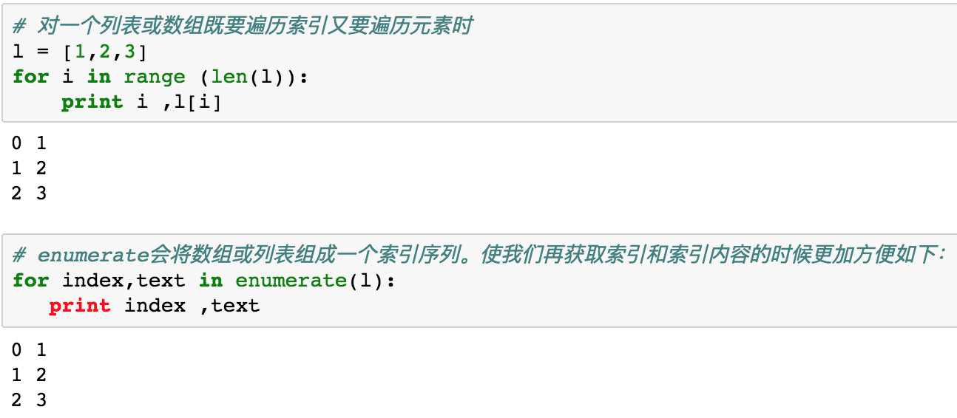
有用的内建函数
enumerate函数

Slide 39
集合模块collections
collections是Python内建的一个集合模块，提供了许多有用的集合类。
deque是为了高效实现插入和删除操作的双向列表，适合用于队列和栈。
OrderedDict的Key会按照插入的顺序排列。
Counter是一个简单的计数器，也是dict的一个子类。

Slide 40
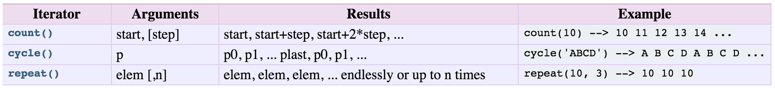
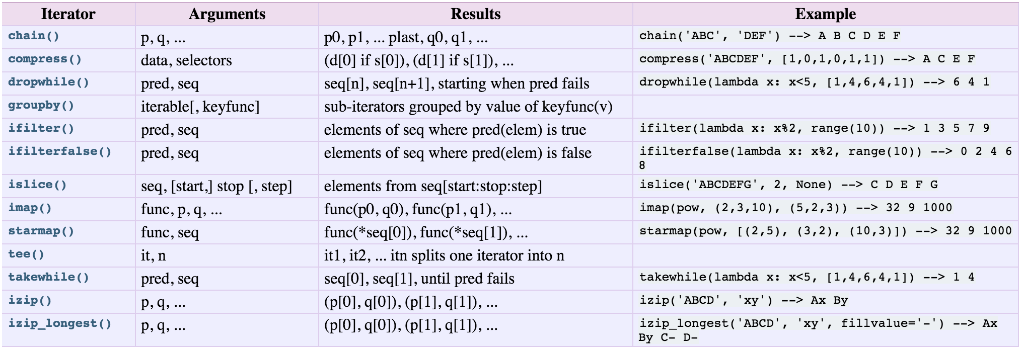
迭代器itertools
为类序列对象提供了一个类序列接口
无限迭代器：
在最短输入序列终止的迭代器：

Slide 41
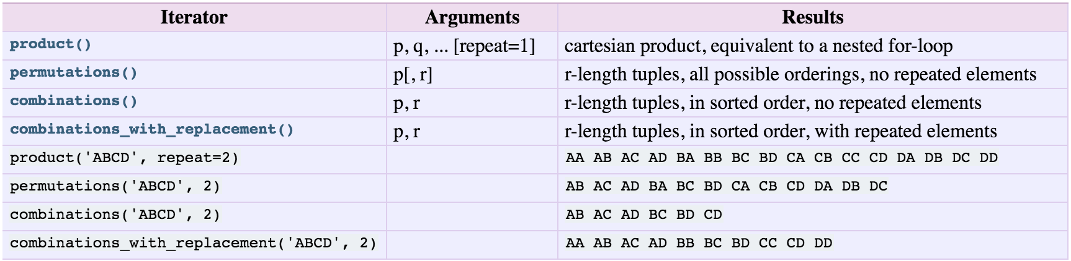
迭代器itertools
组合生成器：
参考：http://python.usyiyi.cn/python_278/library/itertools.html

Slide 42
感谢大家！
恳请大家批评指正！

